Slide 1

La Crisis de la Unión Europea. Causas, medidas, resultados y consecuencias políticas, económicas y sociales
Nuria Badenes Plá
Instituto de Estudios Fiscales
España

Slide 2
ORGANIZACIÓN DE LA PRESENTACIÓN
CAUSAS Y ORIGEN DE LA CRISIS
INSTRUMENTOS PARA LA CONTENCIÓN DE LA CRISIS
LA CRISIS EN CIFRAS
IMPACTO DE LA CRISIS

Slide 3
1. CAUSAS DE LA CRISIS
La crisis económica en la que se encuentra sumida Europa ha conducido a una situación sin precedentes.
Analizar las causas de la misma puede servir para que no se produzcan situaciones similares en el entorno europeo o en otros entornos geográficos.
¿Cómo se originó la crisis? Hay que retroceder hasta el momento en que se crea la Zona Euro.
En 1992, los miembros de la Unión Europea firmaron el Tratado de Maastricht, bajo el cual se comprometieron a limitar su déficit público y sus niveles de deuda.
Algunos países, entre los que están Grecia e Italia, fueron capaces de soslayar estas reglas y de enmascarar sus niveles de déficit y deuda gracias a la utilización de complejos instrumentos financieros.
Estas estructuras fueron diseñadas por bancos de inversión estadounidenses, quienes recibieron importantes comisiones por sus servicios y quienes se hicieron cargo de cantidades muy reducidas de riesgo de crédito ellas mismas gracias a la protección legal especial que las contrapartes de los derivados les ofrecían.

Slide 4
¿Cómo se originó el fenómeno de las hipotecas subprime?
Explicación sencilla . La crisis NINJA (Abadía):
1) ORIGEN DE LA CRISIS: La Reserva Federal de EE UU acomete una agresiva bajada de tipos de interés en dos años (del 6,5% hasta el 1%) para paliar los efectos provocados por el estallido de la burbuja tecnológica (“Burbuja.com”)
2) EL NEGOCIO BANCARIO CAE: Como los tipos estaban tan bajos, en EE UU comenzaron a dar créditos más arriesgados y a multiplicar el número de préstamos.
3) LOS ‘NINJA’ SE TRAGAN EL ANZUELO
Fue entonces cuando las entidades financieras se fijan en las personas que no tienen ingresos fijos, propiedades y trabajo estable (NINJA: No Income No Job No Asset) que hasta ese momento no tenían la posibilidad de pedir préstamos.
4) SURGEN LAS HIPOTECAS SUBPRIME: En EE UU hay dos tipos de hipotecas: las prime, que tienen poco riesgo de impago, y las subprime, con un elevado riesgo de no devolución de los créditos hipotecarios obtenidos.
5) EL BOOM INMOBILIARIO HACE DE AVAL: Para entonces, la economía estadounidense iba viento en popa, las viviendas se revalorizaban cada vez más y los bancos estaban convencidos de que los NINJA podrían responder a las hipotecas subprime.
6) LOS BANCOS SE QUEDAN SIN LIQUIDEZ: El fuerte ritmo prestatario de las entidades americanas las obligó a pedir dinero a bancos y cajas extranjeras. Éstas no dudan en entrar en el juego, pese a conocer el riesgo a que se estaban exponiendo en todo momento.

Slide 5
7) LAS NORMAS DE BASILEA: El sistema financiero mundial se rige por las Normas de Basilea que, entre otras cosas, obliga a que el capital de un banco o caja no sea inferior a un determinado porcentaje del activo.
8) PELIGROSA ARQUITECTURA FINANCIERA
Para financiarse fuera, los bancos de EE UU ‘empaquetan’ sus hipotecas, las buenas y las malas, en las llamadas titulizaciones. Así ven la luz complejas estructuras financieras como las MBS, Mortgage Backed Securities u obligaciones garantizadas por hipotecas, que posteriormente se convirtieron en CDO, Collateralized Debt Obligations u obligaciones de deuda colateralizada.
9) ADECENTANDO LOS BALANCES
Para limpiar los balances se crea la figura de los conduits, trusts o fondos que no tienen la obligación de consolidar sus balances en la matriz. Hecha la ley, hecha la trampa.
10) EL SISTEMA SE CONTAMINA
Cualquier banco o caja del mundo que se haya prestado a este juego puede tener al enemigo en casa a través de las complejas estructuras financieras creadas con el único fin de ‘pasarle el muerto’ a otro. El enemigo puede estar en casa en forma de simples fondos de inversión que han comprado activos que están garantizados con hipotecas subprime.

Slide 6
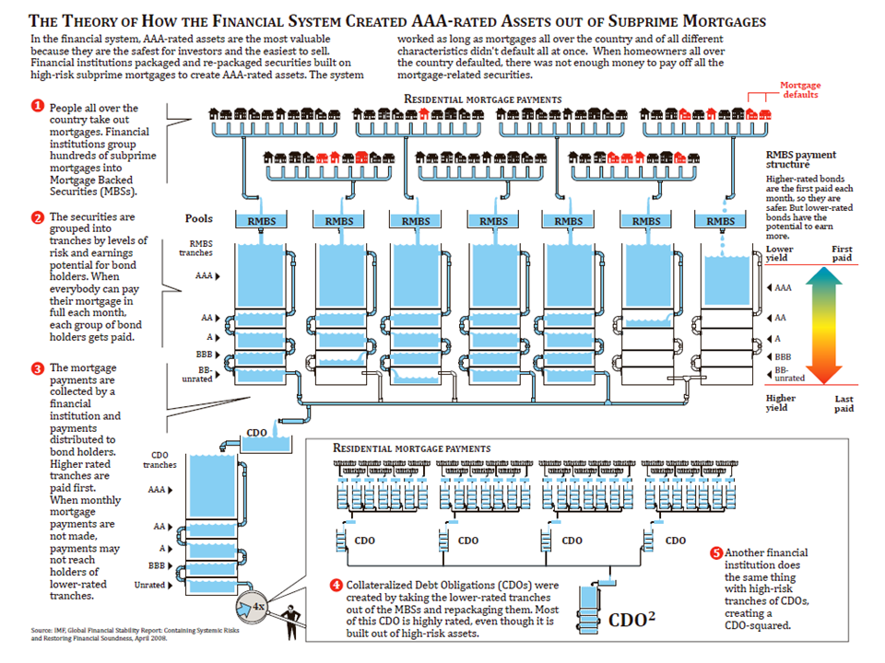

Slide 7
En una primera fase, se “empaquetan” estas hipotecas en bloques, y a continuación, se emiten bonos de titulización de deuda negociables, los MBS (Mortgage Backed Securities) que tienen hipotecas subprime como garantía o colateral, por contener el riesgo de la operación.
La emisión de este nuevo producto se divide según el riesgo crediticio asumido y se le asigna una calificación o rating crediticio por parte de las agencias de rating.
¿Cuál es la estructura interna de una MBS? Cuenta con diferentes tramos. Los tramos mayores (AAA) se colocan fácilmente en el mercado a interés bajo, sin embargo, para poder colocar los tramos del MBS de peor calidad crediticia, es necesario re-empaquetarlos como CDO’s con el objetivo de elevar su rating.
CDO’s son titulaciones en fondos de activos (generalmente no hipotecarios), cuya estructura se divide en diferentes tramos de títulos, ofreciendo a los inversores distintos vencimientos y riesgos de crédito. Estos son transmitidos a través de los SPV (Special Purpose Vehicle), los cuales contienen el colateral y los activos emitidos. De esta manera, el tramo de deuda de los MBS con peor rating se transforma en otro tipo de vehículos (CDO) de mejor calidad crediticia y por tanto, de mejor colocación en el mercado ya que están encubriendo el verdadero riesgo hipotecario asociado.

Slide 8
Así, si el cliente deja de pagar su hipoteca, las pérdidas se trasladan no a la entidad financiera inicial (prestamista) sino al tenedor del préstamo o comprador del bono que está al final de la cadena de riesgo.
En definitiva, a través de la titulización, las hipotecas subprime han sido retiradas del activo del balance de la entidad concesionaria y transferidas a los inversores institucionales citados (fondos de inversión, tesorerías, compañías de seguros, etc.), permitiendo a las primeras conceder nuevos préstamos.
Este proceso de transmisión del riesgo se ha visto favorecido por la globalización de los mercados financieros y por la falta de conocimiento de muchas entidades ante los activos que habían comprado para sus balances.

Slide 9
¿Cómo se forja la crisis de deuda soberana?
La actual crisis ha hecho difícil o imposible a algunos países en la zona euro refinanciar su deuda pública sin la asistencia de terceros.
Para refinanciar la deuda se pueden utilizar varias alternativas.
- Renegociar el plazo
- Unificar créditos
- Pedir un nuevo crédito
El miedo a una crisis de deuda soberana empezó a crecer desde finales de 2007 como consecuencia del aumento de los niveles de deuda privada y pública en todo el mundo.
Al mismo tiempo se producía una ola de degradaciones en la calificación crediticia de la deuda gubernamental entre diferentes estados europeos.
Las causas de la crisis eran diferentes según el país. En muchos de ellos, la deuda privada surgida como consecuencia de una burbuja en el precio de los activos inmobiliarios fue transferida hacia la deuda soberana, como consecuencia del rescate público de los bancos quebrados y de las medidas de respuesta de los gobiernos a la debilidad económica post burbuja.
La estructura de Eurozona como una unión monetaria (esto es, una unión cambiaria) sin unión fiscal (esto es, sin reglas fiscales ni sobre las pensiones) contribuyó a la crisis y tuvo un fuerte impacto sobre la capacidad de los líderes europeos para reaccionar.

Slide 10
¿Solamente esta situación de endeudamiento es capaz de explicar la actual crisis?
Los elevados niveles de deuda pública NO pueden ser la única explicación de la crisis.
La posición de la eurozona no era peor, sino mejor, que la de Estados Unidos o el Reino Unido al comienzo de la crisis.
- El déficit fiscal del área como un todo es mucho menor y
- El ratio de deuda pública sobre el PIB era en 2010 del 86%, aproximadamente el mismo nivel que Estados Unidos.
- Además, el endeudamiento privado en la Eurozona era significativamente menor que el de las altamente endeudadas economías anglosajonas.
¿Qué otras razones pueden entonces explicar el origen de la crisis?
1. Desequilibrios en el comercio internacional
2. Problema estructural del sistema de la Eurozona: unión monetaria sin unión fiscal
3. Imposibilidad de creación de dinero y devaluación
4. La actuación de las agencias de calificación de crédito
5. Pérdida de confianza

Slide 11
Desequilibrios en el comercio internacional y costes laborales elevados:
De1999 hasta 2007:
- Alemania presentó niveles de deuda y déficit públicos relativos a su PIB peores que los de algunos de los países más afectados por la crisis como España Irlanda o Portugal.
- Los países más afectados (Portugal, Irlanda, Italia y España) mantuvieron posiciones de su balanza de pagos mucho peores que la de Alemania.
Mientras que los superávit comerciales de Alemania aumentaron como proporción del PIB a partir de 1999, los déficits de Italia, Francia y España no hicieron sino empeorar.
Krugman: un déficit comercial, por definición, requiere una entrada de capital equivalente para financiarlo.
“Durante un tiempo, la avalancha de capital creó la ilusión de riqueza en esos países, de la misma forma que lo hizo para los propietarios de viviendas en Estados Unidos: los precios de los activos subían, las divisas eran fuertes, y todo parecía correcto. Pero las burbujas siempre se pinchan antes o después, y el milagro económico de ayer se ha convertido en el caso desesperado de hoy, naciones cuyos activos se han evaporado pero cuyas deudas se mantienen de modo muy real".

Slide 12
Un déficit comercial también se puede ver afectado por cambios en los costes laborales relativos, que hicieron a las naciones del sur menos competitivas e incrementaron sus desequilibrios.
Desde 2001, los costes laborales unitarios de Italia crecieron el 32% en comparación con Alemania. Los costes laborales unitarios de Grecia crecieron mucho más rápido que en Alemania durante la década pasada. La mayor parte de países de la UE tuvieron aumentos de los costes laborales mayores que Alemania. Los países que permitieron que sus "salarios crecieran más rápido que la productividad" perdieron competitividad.
Los costes laborales controlados de Alemania, aunque sean una cuestión debatible en relación a los desequilibrios comerciales, son un importante factor en relación a su baja tasa de desempleo.

Slide 13
2. Problema estructural del sistema de la Eurozona: unión monetaria sin unión fiscal
En el sistema del Euro existe una contradicción: hay una unión monetaria sin unión fiscal.
En el sistema de la eurozona, se requiere a los países miembros que sigan un patrón fiscal similar, pero no disponen de un Tesoro común para hacerlo valer. Esto es, países con el mismo sistema monetario tienen libertad en cuanto a sus políticas fiscales en materia de imposición y gasto.
Incluso aunque existan algunos puntos de acuerdo sobre la política monetaria a través del Banco Central Europeo, los países pueden no ser capaces o simplemente pueden elegir no seguirla. Esta característica ha provocado un cierto comportamiento de free-riding de las economías periféricas, especialmente representadas en este sentido por el caso de Grecia, dado que es difícil controlar y regular las instituciones financieras nacionales.
Además, existe también el problema de que el sistema de la zona Euro tiene una estructura compleja para responder y actuar con rapidez. Con 17 naciones como miembros, requiere unanimidad para la toma de decisiones. Esto puede conducir al fracaso en la prevención del contagio a otras áreas, al ser difícil para la zona Euro responder rápidamente ante un problema financiero de envergadura.
Adicionalmente, no existe una "unión bancaria", lo que significa que no existe a nivel europeo una supervisión bancaria ni vías de recapitalización o resolución de bancos fallidos.

Slide 14
3. Imposibilidad de creación de dinero y devaluación
Dado que la pertenencia a la eurozona implica una política monetaria común, los estados miembros individuales no pueden actuar de modo independiente, lo que les impide imprimir dinero para pagar a sus acreedores y relajar el riesgo de impago.
Al "imprimir dinero", la divisa de un país se devalúa en comparación con sus socios comerciales de la eurozona, haciendo sus exportaciones más baratas, lo que conduce normalmente a una mejora de la balanza comercial, un aumento del PIB y mayores ingresos por impuestos en términos nominales.
No obstante, los países afectados por la crisis en Europa no han tenido este tipo de herramientas de política económica a su disposición, siendo criticada la actitud del Banco Central Europeo, único detentador de la política monetaria en la eurozona, por su excesiva ortodoxia.

Slide 15
4. La actuación de las agencias de calificación de crédito
Standard and Poor’s situó su calificación de la deuda soberana a largo plazo de 15 miembros de la Unión Económica y Monetaria el 5 de diciembre de 2011 en “CreditWatch” con implicaciones negativas. Las razones que adujeron para tal calificación fueron las dificultades para acceso al crédito en la zona Euro, las primas de riesgo crecientes en los bonos soberanos de cada vez más países de la zona, y los desacuerdos entre la clase política para atajar la crisis de confianza en el corto plazo y la convergencia económica financiera y fiscal en el largo. Además se apuntó el riesgo de crisis en la zona.
Las agencias de calificación de crédito han jugado un papel protagonista tanto en la hipertrofia de los mercados financieros a lo largo de los últimos 20 años, como en la conversión de las hipotecas subprime y otros ingenios bancarios en una trampa, otorgando la máxima calificación de riesgo a productos que ahora se consideran basura, y además aceptando encargos remunerados para que esos productos tóxicos tuvieran la máxima calificación.

Slide 16
5. Pérdida de confianza
Antes del desarrollo de la crisis, se asumía tanto por los reguladores como por los bancos que la deuda soberana de la zona Euro era segura.
El haber creado una zona de moneda común con generó confianza entre los inversores que consideraban la Zona Euro como solvente, y con fortaleza económica.
La atracción de capitales se localizó en distintos sectores dependiendo de los países, (en España, por ejemplo, se concentró en el sector inmobiliario).
Este buen momento (hasta 2006) fue aprovechado tanto por el sector público como por el privado para incrementar el gasto. Los Gobiernos emitieron deuda para poder incrementar el gasto público, mientras que el sector privado acudió a la banca, que ofrecía financiación prácticamente a cualquiera.
Este exceso de confianza que condujo al sobreendeudamiento en los sectores públicos y privados (empresas, familias y gobiernos) no fue advertido (o por lo menos denunciado) por las agencias de calificación.
En 2008 se produce una desaceleración de la economía europea, con lo cual los capitales comienzan a salir de la zona euro, generando un hueco tanto en el sector público que no cuenta con recursos para sostener el sistema de protección social que ha creado, como en el sector privado.
En 2009-2010, los bancos acusan la falta de liquidez tras haber realizado préstamos a países como Grecia, que no cuenta con recursos para devolver los préstamos ni activos que respalden las deudas que asumieron.

Slide 17
La banca se queda sin capital que soporte las deudas.
Los bancos mantenían importantes carteras de bonos de países débiles como Grecia, que ofrecían una pequeña prima y parecían igualmente equilibrados a los más saneados. A medida que la crisis se desarrolló, se volvió obvio que los bonos de Grecia, y posiblemente los de otros países, ofrecían sustancialmente más riesgo.
A la falta de información sobre el riesgo de la deuda soberana europea contribuyó el conflicto de interés entre diferentes bancos que estaban ganando importantes sumas al emitir los bonos. La pérdida de confianza se vio reflejada en el aumento de los precios de los CDS soberanos, indicativo de las expectativas del mercado sobre la capacidad de crédito de los países.
Además de lo anterior, durante el desarrollo de la crisis en Europa, las dudas fueron extendiéndose entre los inversores sobre las posibilidades y la capacidad de la clase política de la zona Euro para contener efectiva y rápidamente la crisis. Desde el momento que los países que utilizan el Euro como su divisa tienen menos posibilidades de política económica, dado que no pueden imprimir moneda en su propia divisa para pagar a los tenedores de deuda, algunas soluciones requieren de la cooperación multinacional. Además, el Banco Central Europeo tiene como mandato exclusivamente el control de la inflación, mandato que no hace referencia al empleo, a diferencia del mandato dual de la Reserva Federal.

Slide 18
¿Pero realmente había motivos para tanta desconfianza?
En Europa se ha extendido la idea de que el incremento desde 2009 de las primas de riesgo en varios países ha sido consecuencia de desequilibrios fiscales y el deterioro de los fundamentos macroeconómicos.
Los mercados reaccionaron lógicamente demandando mayores rentabilidades a los bonos de países cuya solvencia se deterioró, lo que requería inevitablemente la ejecución de draconianas políticas de ajuste fiscal que devolviera la confianza a los inversores.
Pero ¿no hubo también un pánico irracional de los mercados financieros, (animal spirits de Keynes)? ¿No hubo un miedo generalizado de los inversores ante una posible falta de liquidez de algunos Gobiernos?. En este punto es donde se critica al BCE, que podría haber garantizando la liquidez sin límites.
En una unión monetaria, los Gobiernos emiten bonos en una moneda que no controlan, lo que significa que no pueden garantizar completamente que habrá liquidez para pagar a los tenedores de bonos cuando estos venzan. El efecto contagio logra extender la crisis de liquidez a otros países
En estas circunstancias, una crisis de liquidez se transforma en una de solvencia. Si surge en los mercados el mínimo temor, fundado o no, a un posible impago de un país, estos actúan haciéndolo más probable. O sea, el propio temor al impago empuja a un país a la insolvencia, que no existía en primer término. Además, el efecto contagio extiende la crisis de liquidez a otros países.

Slide 19
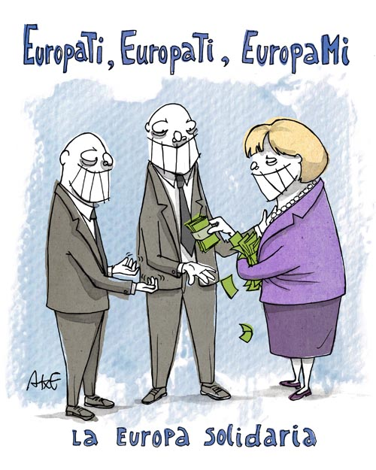
Las consecuencias siguientes son:
- Los inversores huyen de los países considerados poco fiable
- Los intereses de su deuda se disparan y, como consecuencia, se ven obligados a lanzar severos programas de ajuste fiscal que deprimen sus economías y empeoran sus niveles de endeudamiento.
- Los bancos también sufren, por el rápido aumento de la morosidad crediticia, pero también porque son los principales tenedores de bonos nacionales, y al caer su precio sus balances se deterioran significativamente, provocando la quiebra de algunos.
- Al mismo tiempo, países considerados seguros, como Alemania, reciben los flujos de liquidez provenientes de los países “insolventes”, lo que reduce sus tipos de interés y estimula sus economías. Mientras unos países sufren los ataques de los mercados, otros se benefician.

Slide 20
Cuando el acceso al mercado financiero se complica, resulta que las deudas (bonos) son líquidas y pueden transformarse en efectivo rápidamente, pero sus activos (impuestos, bienes) son mucho más ilíquidos. En ausencia de un banco central dispuesto a proporcionar la liquidez necesaria, estos Gobiernos pueden ser empujados a una crisis de liquidez, transformada en insolvencia, al no poder convertir sus activos en efectivo lo suficientemente rápido.
¿Pudo el BCE hacer algo más para prevenir la situación?
Desde que en septiembre de 2012 el BCE anunciara su disposición a comprar deuda sin límites de países en dificultades —algo similar a prestamista de última instancia—las primas han caído de manera sostenida y pronunciada en todos los países periféricos y los ataques en los mercados se han calmado. Esto ha ocurrido sin que el BCE haya tenido que actuar realmente, siendo suficiente la mera advertencia de que lo haría de ser necesario.

Slide 21
Los bancos europeos tienen en su propiedad cantidades considerables de deuda soberana, de modo que la preocupación sobre la solvencia de los sistemas bancarios europeos o sobre la solvencia de la deuda soberana se refuerzan negativamente.
Las preocupaciones se intensificaron a principios de 2010 y posteriormente, conduciendo a los ministros de finanzas europeos el 9 de mayo de 2010 a aprobar un paquete de rescate de 750 000 millones de euros dirigido a asegurar la estabilidad financiera en Europa mediante la creación de un Fondo Europeo de Estabilidad Financiera (FEEF).
También se activó un Mecanismo Europeo de Estabilidad, Pacto del Euro, y la Regla de oro, que explicamos a continuación.

Slide 22
2. INSTRUMENTOS PARA LA CONTENCIÓN DE LA CRISIS
¿Qué es el Fondo Europeo de Estabilidad Financiera (FEEF)?
Se crea el 9 de mayo de 2010, y los 27 estados miembros de la UE acordaron crear un instrumento legal destinado a mantener la estabilidad financiera en Europa a través de la provisión de asistencia financiera para los estados europeos en dificultades.
El FEEF puede emitir bonos u otros instrumentos de deuda en el mercado con el apoyo de la Oficina de Gestión de la Deuda de Alemania para obtener los fondos que sean necesarios para proveer de préstamos a países europeos en problemas, recapitalizar bancos o comprar deuda soberana.
Las emisiones de bonos están respaldadas por garantías facilitadas por estados miembros de la zona Euro en proporción a su participación en el capital del Banco Central Europeo.
La capacidad conjunta de préstamo de 440.000 millones del Fondo está garantizada en común por diferentes gobiernos de países de la Eurozona, y puede combinarse con préstamos de hasta 60.000 millones de euros del Mecanismo Europeo de Estabilidad Financiera (dependiente de fondos levantados por la Comisión Europea a partir del presupuesto de la UE como colateral) y hasta 250.000 millones del Fondo Monetario Internacional (FMI) logrando una red de seguridad de hasta 750.000 millones de euros.

Slide 23
El 29 de noviembre de 2011, los ministros de finanzas de los estados miembros acordaron expandir el FEEF creando certificados que pueden garantizar hasta el 30% de las nuevas emisiones de gobiernos del área del Euro en problemas para crear vehículos de inversión que podrían aumentar la capacidad del FEEF para intervenir en los mercados primarios y secundarios de bonos.
El FEEF ha sido diseñado de tal forma que expire en 2013, (sin embargo, si existen obligaciones financieras pendientes, el fondo se cerraría cuando se satisfagan dichas obligaciones). Así está funcionando un año en paralelo con el programa de financiación de rescate permanente de hasta 700.000 millones de euros denominado Mecanismo Europeo de Estabilidad (MEE).

Slide 24
¿Qué es el Mecanismo Europeo de Estabilidad?
El 24 de junio de 2011, el Consejo Europeo decidió establecer un mecanismo permanente de resolución de la crisis, el Mecanismo Europeo de Estabilidad, que al sustituir al European Financial Stability Facility (EFSF), desarrollase las siguientes funciones:
1.Conceder préstamos a los Estados Miembros con dificultades en sus sistemas financieros.
2.Emitir bonos u otros instrumentos de deuda en los mercados financieros para obtener la financiación necesaria para llevar a cabo su mandato.
3.Acometer intervenciones en los mercados primarios y secundarios de deuda soberana de los países miembros de la zona euro.
4.Conceder asistencia técnica y financiera en el contexto de programas precautorios de ayuda financiera para aquellos que puedan requerir de asistencia en su sistema financiero.
5.Recapitalización de instituciones financieras a través de préstamos a los gobiernos de los Estados Miembros, incluyendo aquellos países que no se encuentran en programa.
El ESM cuenta con un capital autorizado de 700.000 millones de euros. Este capital desembolsado (paid-in capital) se gestiona de acuerdo a una estrategia de inversión prudente para garantizar la máxima calificación crediticia y de esta forma poder financiarse a mejor precio y tener mayor capacidad de intervención en los mercados.
El ESM ostenta la condición de acreedor preferente, de la misma manera que el FMI, si bien el FMI tiene preferencia sobre el ESM.
El acceso a la ayuda exige el cumplimiento de la “regla de oro”, que explicaremos más adelante.

Slide 25
¿Qué es el Pacto del Euro?
Para responder a los problemas de fondo y a los desequilibrios económicos la mayor parte de los países de la UE acordaron adoptar el Pacto del Euro
Consiste en una serie de reformas políticas dirigidas a mejorar la solidez fiscal y la competitividad de sus miembros. Fue ratificado por la UE en junio de 2011. Las medidas no son tanto financieras como económicas:
Vincular salarios a productividad
Aumentar la flexibilidad laboral y disminuir los impuestos a las empresas para aumentar la contratación y fomentar el empleo.
Obligación de reducir el déficit público por debajo del 3% (la regla de oro para 2013 ya lo establece por debajo de este nivel)
Controlar a los bancos mediante pruebas periódicas, evitando así que estos asuman riesgos excesivos y que se vean inmersos en la "mala praxis bancaria", que provocó la Crisis Financiera de 2008.

Slide 26
¿Qué es la regla de oro del Pacto Fiscal?
La regla de oro obliga a que los presupuestos de los Estados miembros tengan que estar cada año en equilibrio o en superávit (estructural). También se da por cumplida si el déficit estructural anual nunca supera el 0,5% del PIB a precios de mercado.
Se aplica desde el 1 de enero de 2013 tras haberse ratificado por el número suficiente de países. España, Austria, Chipre, Alemania, Dinamarca, Estonia, Francia, Grecia, Italia, Irlanda, Lituania, Letonia, Portugal, Rumanía, Eslovenia y Finlandia ya habían ratificado este acuerdo, firmado por todos los Estados miembros de la UE, salvo Reino Unido y República Checa.
Esta regla se tiene que incorporar en las constituciones o normas de rango similar de los países para conseguir un presupuesto equilibrado.
Además, si un Estado miembro supera el 60% de deuda en porcentaje del PIB tendrá que reducirla una veinteava parte cada año. El Tribunal Europeo de Justicia verificará si se cumplen y podrá imponer multas de hasta el 0,1% del PIB que será pagada al Mecanismo Europeo de Estabilidad (ESM).
Según el economista Guillermo de la Dehesa, esta regla cuenta con tres problemas:

Slide 27
Es muy estricta, ya que el 0,5% del PIB nominal se entiende como un tope anual fijo, luego, en caso de una fuerte recesión, puede no ser suficiente para poder hacer una política anticíclica normal y la recesión empeorará.
Es muy difícil medirla, ya que hay que saber en qué momento del ciclo se encuentra cada Estado miembro. Se utilizan modelos muy complejos para calcularla. Para determinar la posición de cada Estado miembro en el ciclo es asimismo necesario calcular, en cada periodo, su crecimiento potencial y su crecimiento real, y su diferencial. Por ello, su cálculo no debería ser realizado por la Comisión Europea, sino por el mejor y más independiente centro de investigación económica de la UE
El tercer problema, y el más grave, es que esta regla fiscal, para que pueda funcionar, tiene necesariamente que tener como contrapartida una unión fiscal. Los 25 Estados de la Unión Europea que ya la han aprobado van a aplicarla sin que exista ninguna contrapartida real, sino una mera expectativa a medio o largo plazo de una incipiente unión fiscal todavía sin determinar. Una regla fiscal tan compleja y estricta solo puede aplicarse si se cumplen dos condiciones:
Se crea simultáneamente un Tesoro Europeo que se financia con impuestos y tasas europeas, que emite Eurobonos en los mercados y que realiza la política de estabilización macroeconómica y contracíclica para toda el área euro, suavizando el ciclo y ayudando a los Estados miembros que sufran choques asimétricos.
Si se dan poderes al BCE para que sea realmente un prestamista de última instancia. De no cumplirse ambas condiciones, el área euro sufrirá otra década más de bajo crecimiento.

Slide 28
El pacto ha sido duramente criticado por sindicatos, grupos sociales y grupos de izquierda ya que las medidas pueden suponer que se reforme el sistema de pensiones y de prestaciones sociales, reduciendo los derechos de la población.
Los que proponen el pacto alegan que es la única forma de romper el círculo vicioso del endeudamiento.

Slide 29
Otras medidas
A partir del mes de mayo de 2010, los principales países europeos presentaron medidas de ajuste económico. En particular, los llamados PIGS (Portugal, Irlanda, Grecia y España) anunciaron severos recortes en el gasto público y aumentos de impuestos. Pero países con menos problemas de déficit fiscal y deuda pública, como Francia y Alemania, llevaron a cabo también sus propios ajustes.
Estas medidas incluyen: recortes o congelación de salarios de los empleados públicos, recorte en puestos de trabajo públicos, de gasto militar, aumentos de la edad de jubilación, recorte de fondos para gobiernos subcentrales, congelación de pensiones, reforma laboral, recorte de gasto social, recortes organizativos (todos los Ministerios)….
Acuerdo de Bruselas: El 26 de octubre de 2011, los líderes de países de la Eurozona acordaron una quita del 50% de la deuda soberana de Grecia de los bancos, un incremento de cuatro veces (hasta cerca de 1 billón de euros) en fondos de rescate bajo el Fondo Europeo de Estabilidad Financiera, un incremento obligatorio del nivel de capitalización de los bancos hasta el 9% en el área de la UE y una serie de compromisos de Italia para tomar medidas para reducir su deuda nacional. También se alcanzó un acuerdo por importe de 35.000 millones de euros en "potenciación del crédito" destinado a mitigar las posibles pérdidas que podrían sufrir los bancos europeos.

Slide 30
Entre octubre de 2011 y febrero de 2012, los líderes de la eurozona acordaron más medidas diseñadas para prevenir el colapso de la economía de sus miembros. Estas incluyeron:
Los políticos europeos también propusieron una mayor integración en la gestión bancaria europea desarrollando un seguro de depósitos, una supervisión bancaria y medidas de recapitalización a escala continental.
El Banco Central Europeo ha tomado medidas para mantener los flujos de dinero entre bancos europeos bajando los tipos de interés y proveyendo a los bancos más débiles con préstamos baratos por un importe de hasta un millardo de euros.

Slide 31
RESCATES:
En 2010 y 2011 varias economías entran en recesión por el colapso en los niveles de inversión y la desaceleración en los principales sectores económicos. En este momento, la Comisión Europea se plantea por recomendación de Alemania el rescate de los bancos que están al borde de la quiebra. Esta inyección de recursos de capital no es suficiente en algunos países como Grecia.
Los países, especialmente Grecia y España anuncian planes de austeridad para tratar de revertir la situación. Pero en 2012 y 2013 la concurrencia de endeudamiento, decrecimiento y austeridad ha generado una situación de desempleo y crisis social que obliga a replantearse incrementos de gasto público y rescates.

Slide 32
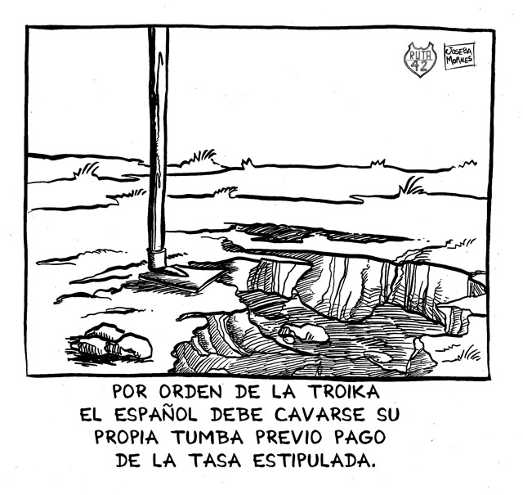
La troika financiera está formada por Comisión Europea, BCE y FMI. En el contexto de los rescates financieros a países de la Unión Europea (Grecia, Portugal, Irlanda, Chipre) impone la política financiera de dichos países. La troika (o los “hombres de negro”), realiza la supervisión y aplicación sistemática de los llamados programas de consolidación fiscal. En España se ha denominado “préstamo en condiciones favorables”
A cambio de obedecer a la troika, el país que lo necesite recibirá financiación del FMI o del BCE. Si el país no obedece a la troika, no obtendrá financiación. El país financiado por la troika se encuentra intervenido porque al seguir sus directrices pierde gran parte de su independencia.

Slide 33
¿Cuál es la creencia popular sobre quiénes son los responsables?
Visto cómo se ha producido el desarrollo de la crisis, no puede hallarse un único responsable.
La situación de crisis es el resultado de la concurrencia de muchas actitudes:
Un sector bancario irresponsable
Reguladores que no han sabido reaccionar a tiempo
Especuladores
Ciudadanos y Gobiernos que se han endeudado por encima de sus posibilidades
Un BCE excesivamente ortodoxo con el mantenimiento de la inflación y despreocupado del desempleo
Y sobre el hecho de que no salgamos de la crisis:
Una política de austeridad severísima
Una falta de autonomía de los Gobiernos nacionales que se ven anulados por las indicaciones de Alemania y la Troika.
Una imposibilidad de utilizar devaluación de moneda

Slide 34
3. LA CRISIS EN CIFRAS
Tasa de variación del PIB. Porcentaje sobre el año previo
Percentage change on previous year
 | 2003 | 2004 | 2005 | 2006 | 2007 | 2008 | 2009 | 2010 | 2011 | 2012 | 2013 | 2014
Euro area (17 countries) | 0,7 | 2,2 | 1,7 | 3,2 | 3 | 0,4 | -4,4 | 2 | 1,4 | -0,6 | -0,4 | 1,2
Belgium | 0,8 | 3,3 | 1,8 | 2,7 | 2,9 | 1 | -2,8 | 2,4 | 1,8 | -0,3 | 0 | 1,2
Germany | -0,4 | 1,2 | 0,7 | 3,7 | 3,3 | 1,1 | -5,1 | 4,2 | 3 | 0,7 | 0,4 | 1,8
Estonia | 7,8 | 6,3 | 8,9 | 10,1 | 7,5 | -4,2 | -14,1 | 3,3 | 8,3 | 3,2 | 3 | 4
Ireland | 3,9 | 4,4 | 5,9 | 5,4 | 5,4 | -2,1 | -5,5 | -0,8 | 1,4 | 0,9 | 1,1 | 2,2
Greece | 5,9 | 4,4 | 2,3 | 5,5 | 3,5 | -0,2 | -3,1 | -4,9 | -7,1 | -6,4 | -4,2 | 0,6
Spain | 3,1 | 3,3 | 3,6 | 4,1 | 3,5 | 0,9 | -3,7 | -0,3 | 0,4 | -1,4 | -1,5 | 0,9
France | 0,9 | 2,5 | 1,8 | 2,5 | 2,3 | -0,1 | -3,1 | 1,7 | 2 | 0 | -0,1 | 1,1
Italy | 0 | 1,7 | 0,9 | 2,2 | 1,7 | -1,2 | -5,5 | 1,7 | 0,4 | -2,4 | -1,3 | 0,7
Cyprus | 1,9 | 4,2 | 3,9 | 4,1 | 5,1 | 3,6 | -1,9 | 1,3 | 0,5 | -2,4 | -8,7 | -3,9
Luxembourg | 1,7 | 4,4 | 5,3 | 4,9 | 6,6 | -0,7 | -4,1 | 2,9 | 1,7 | 0,3 | 0,8 | 1,6
Malta | 0,7 | -0,3 | 3,6 | 2,6 | 4,1 | 3,9 | -2,6 | 2,9 | 1,7 | 0,8 | 1,4 | 1,8
Netherlands | 0,3 | 2,2 | 2 | 3,4 | 3,9 | 1,8 | -3,7 | 1,6 | 1 | -1 | -0,8 | 0,9
Austria | 0,9 | 2,6 | 2,4 | 3,7 | 3,7 | 1,4 | -3,8 | 2,1 | 2,7 | 0,8 | 0,6 | 1,8
Portugal | -0,9 | 1,6 | 0,8 | 1,4 | 2,4 | 0 | -2,9 | 1,9 | -1,6 | -3,2 | -2,3 | 0,6
Slovenia | 2,9 | 4,4 | 4 | 5,8 | 7 | 3,4 | -7,8 | 1,2 | 0,6 | -2,3 | -2 | -0,1
Slovakia | 4,8 | 5,1 | 6,7 | 8,3 | 10,5 | 5,8 | -4,9 | 4,4 | 3,2 | 2 | 1 | 2,8
Finland | 2 | 4,1 | 2,9 | 4,4 | 5,3 | 0,3 | -8,5 | 3,3 | 2,8 | -0,2 | 0,3 | 1

Slide 35
Tasa de crecimiento del PIB

Slide 36
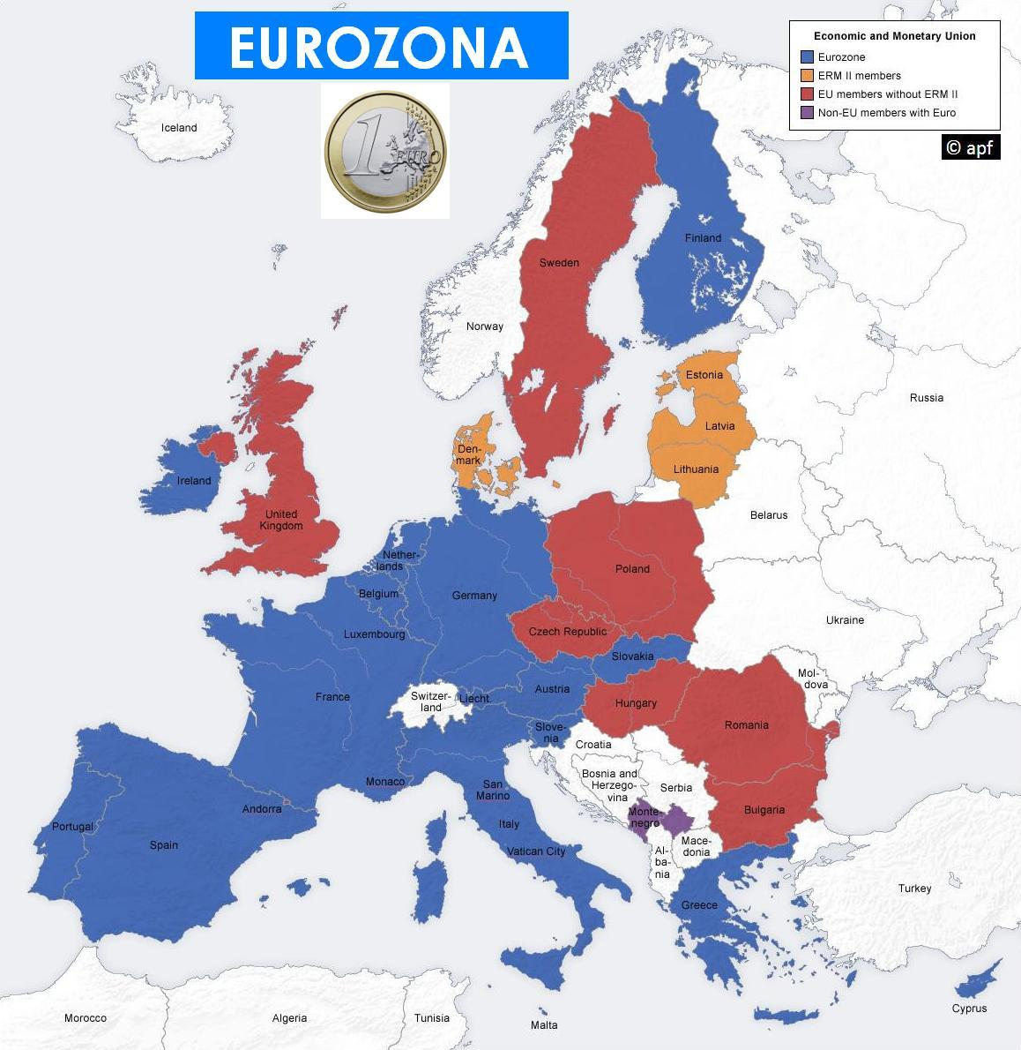
Diecisiete Estados miembros de la Unión Europea participan en la moneda única:
Bélgica
Alemania
Estonia
Irlanda
Grecia
España
Francia
Italia
Chipre
Luxemburgo
Malta
Países Bajos
Austria
Portugal
Eslovenia
Eslovaquia
Finlandia
No participantes:
Bulgaria, Dinamarca, Letonia, Lituania, Hungría, Polonia, República Checa, Reino Unido, Rumanía y Suecia son Estados miembros de la UE pero no han adoptado la moneda única.
ERM (Exchange Rate Mechanism)
Permite fluctuaciones de +/- 15%

Slide 37
Déficit público en % del PIB
 | 2001 |  | 2002 |  | 2003 |  | 2004 |  | 2005 |  | 2006 |  | 2007 |  | 2008 |  | 2009 |  | 2010 |  | 2011 |  | 2012
Euro area (17 countries) | -1,9 |  | -2,6 |  | -3,1 |  | -2,9 |  | -2,5 |  | -1,3 |  | -0,7 |  | -2,1 |  | -6,4 |  | -6,2 |  | -4,2 |  | -3,7
Belgium | 0,4 |  | -0,1 |  | -0,1 |  | -0,1 |  | -2,5 |  | 0,4 |  | -0,1 |  | -1 |  | -5,6 |  | -3,8 |  | -3,7 |  | -3,9
Germany | -3,1 |  | -3,8 |  | -4,2 |  | -3,8 |  | -3,3 |  | -1,6 |  | 0,2 |  | -0,1 |  | -3,1 |  | -4,1 |  | -0,8 |  | 0,2
Estonia | -0,1 |  | 0,3 |  | 1,7 |  | 1,6 |  | 1,6 |  | 2,5 |  | 2,4 |  | -2,9 |  | -2 |  | 0,2 |  | 1,2 |  | -0,3
Ireland | 0,9 |  | -0,4 |  | 0,4 |  | 1,4 |  | 1,7 |  | 2,9 |  | 0,1 |  | -7,4 |  | -13,9 |  | -30,8 |  | -13,4 |  | -7,6
Greece | -4,5 |  | -4,8 |  | -5,6 |  | -7,5 |  | -5,2 |  | -5,7 |  | -6,5 |  | -9,8 |  | -15,6 |  | -10,7 |  | -9,5 |  | -10
Spain | -0,5 |  | -0,2 |  | -0,3 |  | -0,1 |  | 1,3 |  | 2,4 |  | 1,9 |  | -4,5 |  | -11,2 |  | -9,7 |  | -9,4 |  | -10,6
France | -1,5 |  | -3,1 |  | -4,1 |  | -3,6 |  | -2,9 |  | -2,3 |  | -2,7 |  | -3,3 |  | -7,5 |  | -7,1 |  | -5,3 |  | -4,8
Italy | -3,1 |  | -3,1 |  | -3,6 |  | -3,5 |  | -4,4 |  | -3,4 |  | -1,6 |  | -2,7 |  | -5,5 |  | -4,5 |  | -3,8 |  | -3
Cyprus | -2,2 |  | -4,4 |  | -6,6 |  | -4,1 |  | -2,4 |  | -1,2 |  | 3,5 |  | 0,9 |  | -6,1 |  | -5,3 |  | -6,3 |  | -6,3
Luxembourg | 6,1 |  | 2,1 |  | 0,5 |  | -1,1 |  | 0 |  | 1,4 |  | 3,7 |  | 3,2 |  | -0,8 |  | -0,9 |  | -0,2 |  | -0,8
Malta | -6,3 |  | -5,7 |  | -9 |  | -4,6 |  | -2,9 |  | -2,7 |  | -2,3 |  | -4,6 |  | -3,7 |  | -3,6 |  | -2,8 |  | -3,3
Netherlands | -0,2 |  | -2,1 |  | -3,1 |  | -1,7 |  | -0,3 |  | 0,5 |  | 0,2 |  | 0,5 |  | -5,6 |  | -5,1 |  | -4,5 |  | -4,1
Austria | 0 |  | -0,7 |  | -1,5 |  | -4,4 |  | -1,7 |  | -1,5 |  | -0,9 |  | -0,9 |  | -4,1 |  | -4,5 |  | -2,5 |  | -2,5
Portugal | -4,8 |  | -3,4 |  | -3,7 |  | -4 |  | -6,5 |  | -4,6 |  | -3,1 |  | -3,6 |  | -10,2 |  | -9,8 |  | -4,4 |  | -6,4
Slovenia | -4 |  | -2,4 |  | -2,7 |  | -2,3 |  | -1,5 |  | -1,4 |  | 0 |  | -1,9 |  | -6,2 |  | -5,9 |  | -6,4 |  | -4
Slovakia | -6,5 |  | -8,2 |  | -2,8 |  | -2,4 |  | -2,8 |  | -3,2 |  | -1,8 |  | -2,1 |  | -8 |  | -7,7 |  | -5,1 |  | -4,3
Finland | 5,1 |  | 4,2 |  | 2,6 |  | 2,5 |  | 2,9 |  | 4,2 |  | 5,3 |  | 4,4 |  | -2,5 |  | -2,5 |  | -0,8 |  | -1,9

Slide 38
Déficit público en % del PIB

Slide 39
Déficit público en % del PIB

Slide 40
Deuda pública en % del PIB
 | 2001 |  | 2002 |  | 2003 |  | 2004 |  | 2005 |  | 2006 |  | 2007 |  | 2008 |  | 2009 |  | 2010 |  | 2011 |  | 2012
EU (27 countries) | 61,1 |  | 60,5 |  | 62 |  | 62,4 |  | 62,8 |  | 61,6 |  | 59 |  | 62,3 |  | 74,6 |  | 80 |  | 82,5 |  | 85,3
Belgium | 106,5 |  | 103,4 |  | 98,4 |  | 94 |  | 92 |  | 88 |  | 84 |  | 89,2 |  | 95,7 |  | 95,5 |  | 97,8 |  | 99,6
Germany | 59,1 |  | 60,7 |  | 64,4 |  | 66,2 |  | 68,5 |  | 68 |  | 65,2 |  | 66,8 |  | 74,5 |  | 82,4 |  | 80,4 |  | 81,9
Estonia | 4,8 |  | 5,7 |  | 5,6 |  | 5 |  | 4,6 |  | 4,4 |  | 3,7 |  | 4,5 |  | 7,2 |  | 6,7 |  | 6,2 |  | 10,1
Ireland | 35,2 |  | 32 |  | 30,7 |  | 29,5 |  | 27,3 |  | 24,6 |  | 25,1 |  | 44,5 |  | 64,8 |  | 92,1 |  | 106,4 |  | 117,6
Greece | 103,7 |  | 101,7 |  | 97,4 |  | 98,6 |  | 100 |  | 106,1 |  | 107,4 |  | 112,9 |  | 129,7 |  | 148,3 |  | 170,3 |  | 156,9
Spain | 55,6 |  | 52,6 |  | 48,8 |  | 46,3 |  | 43,2 |  | 39,7 |  | 36,3 |  | 40,2 |  | 53,9 |  | 61,5 |  | 69,3 |  | 84,2
France | 56,9 |  | 58,8 |  | 62,9 |  | 64,9 |  | 66,4 |  | 63,7 |  | 64,2 |  | 68,2 |  | 79,2 |  | 82,4 |  | 85,8 |  | 90,2
Italy | 108,3 |  | 105,4 |  | 104,1 |  | 103,7 |  | 105,7 |  | 106,3 |  | 103,3 |  | 106,1 |  | 116,4 |  | 119,3 |  | 120,8 |  | 127
Cyprus | 61,2 |  | 65,1 |  | 69,7 |  | 70,9 |  | 69,4 |  | 64,7 |  | 58,8 |  | 48,9 |  | 58,5 |  | 61,3 |  | 71,1 |  | 85,8
Luxembourg | 6,3 |  | 6,3 |  | 6,1 |  | 6,3 |  | 6,1 |  | 6,7 |  | 6,7 |  | 14,4 |  | 15,3 |  | 19,2 |  | 18,3 |  | 20,8
Malta | 58,9 |  | 57,9 |  | 66 |  | 69,8 |  | 68 |  | 62,5 |  | 60,7 |  | 60,9 |  | 66,4 |  | 67,4 |  | 70,3 |  | 72,1
Netherlands | 50,7 |  | 50,5 |  | 52 |  | 52,4 |  | 51,8 |  | 47,4 |  | 45,3 |  | 58,5 |  | 60,8 |  | 63,1 |  | 65,5 |  | 71,2
Austria | 66,8 |  | 66,2 |  | 65,3 |  | 64,7 |  | 64,2 |  | 62,3 |  | 60,2 |  | 63,8 |  | 69,2 |  | 72 |  | 72,5 |  | 73,4
Portugal | 53,8 |  | 56,8 |  | 59,4 |  | 61,9 |  | 67,7 |  | 69,4 |  | 68,4 |  | 71,7 |  | 83,7 |  | 94 |  | 108,3 |  | 123,6
Slovenia | 26,5 |  | 27,8 |  | 27,2 |  | 27,3 |  | 26,7 |  | 26,4 |  | 23,1 |  | 22 |  | 35 |  | 38,6 |  | 46,9 |  | 54,1
Slovakia | 48,9 |  | 43,4 |  | 42,4 |  | 41,5 |  | 34,2 |  | 30,5 |  | 29,6 |  | 27,9 |  | 35,6 |  | 41 |  | 43,3 |  | 52,1
Finland | 42,5 |  | 41,5 |  | 44,5 |  | 44,4 |  | 41,7 |  | 39,6 |  | 35,2 |  | 33,9 |  | 43,5 |  | 48,6 |  | 49 |  | 53

Slide 41
Deuda pública en % del PIB

Slide 42
Evolución de la presión fiscal (Impuestos y cotizaciones sobre PIB)
 | 2001 | 2002 | 2003 | 2004 | 2005 | 2006 | 2007 | 2008 | 2009 | 2010 | 2011 | 2012
Euro area (17 countries) | 45,2 | 44,8 | 44,8 | 44,5 | 44,8 | 45,3 | 45,3 | 45 | 44,9 | 44,8 | 45,4 | 46,2
Belgium | 49,5 | 49,6 | 50,9 | 48,9 | 49,3 | 48,8 | 48,1 | 48,7 | 48,1 | 48,7 | 49,5 | 50,8
Germany | 44,5 | 44,1 | 44,3 | 43,3 | 43,6 | 43,7 | 43,7 | 44 | 45,1 | 43,6 | 44,5 | 45,2
Estonia | 34,7 | 36 | 36,5 | 35,6 | 35,2 | 36,1 | 36,4 | 36,7 | 43,5 | 40,9 | 39,5 | 40,2
Ireland | 34,1 | 33,2 | 33,6 | 35 | 35,5 | 37,3 | 36,9 | 35,7 | 34,7 | 35,2 | 34,9 | 34,6
Greece | 40,9 | 40,3 | 39 | 38,1 | 39 | 39,2 | 40,7 | 40,7 | 38,3 | 40,6 | 42,4 | 44,7
Spain | 38,1 | 38,7 | 38 | 38,8 | 39,7 | 40,7 | 41,1 | 37 | 35,1 | 36,6 | 35,7 | 36,4
France | 50 | 49,6 | 49,3 | 49,6 | 50,6 | 50,6 | 49,9 | 49,9 | 49,2 | 49,5 | 50,6 | 51,7
Italy | 44,5 | 44 | 44,4 | 44 | 43,4 | 45 | 46 | 45,9 | 46,5 | 46,1 | 46,2 | 47,7
Cyprus | 35,7 | 35,6 | 38 | 38,3 | 40,7 | 41,4 | 44,8 | 43,1 | 40,1 | 40,9 | 39,7 | 40
Luxembourg | 44,2 | 43,6 | 42,3 | 41,5 | 41,5 | 39,9 | 39,9 | 42,3 | 43,8 | 42 | 41,5 | 42,1
Malta | 35 | 35,9 | 36,6 | 39 | 40,7 | 40,4 | 39,5 | 38,6 | 38,7 | 38,4 | 39,3 | 40,5
Netherlands | 45,1 | 44,1 | 43,9 | 44,3 | 44,5 | 46,1 | 45,4 | 46,7 | 45,8 | 46,1 | 45,4 | 46,4
Austria | 51,1 | 49,8 | 49,7 | 49,2 | 48,2 | 47,5 | 47,6 | 48,3 | 48,5 | 48,1 | 48 | 48,7
Portugal | 38,3 | 39,6 | 40,9 | 41,4 | 40,1 | 40,6 | 41,1 | 41,1 | 39,6 | 41,6 | 45 | 41
Slovenia | 43,4 | 43,8 | 43,6 | 43,5 | 43,8 | 43,2 | 42,4 | 42,4 | 43,1 | 44,5 | 44,4 | 45
Slovakia | 38 | 36,8 | 37,4 | 35,3 | 35,2 | 33,3 | 32,4 | 32,8 | 33,5 | 32,3 | 33,3 | 33,1
Finland | 53,1 | 53,2 | 52,8 | 52,5 | 53 | 53,3 | 52,7 | 53,6 | 53,4 | 53 | 53,9 | 53,7

Slide 43
Evolución de la presión fiscal (Impuestos y cotizaciones sobre PIB)

Slide 44
Desempleo por niveles de formación. Nivel de formación bajo.

Slide 45
Desempleo por niveles de formación. Nivel de formación medio.

Slide 46
Desempleo por niveles de formación. Nivel de formación elevado.

Slide 47
En España: 6,2 millones de personas paradas. Un 26% de la población activa. 57% de paro juvenil.
En España 1 de cada 4 jóvenes de entre 20 y 30 años no estudia ni trabaja (los llamados “ninis”), muy por encima del resto de Europa y 9 puntos superior que antes de la crisis.

Slide 48
Peso de la renta equivalente del último quintil sobre el primero

Slide 49
Índice de Gini de la renta equivalente (de 0 a 100)

Slide 50
Pobreza: proporción de personas con renta equivalente por debajo de la línea de pobreza. (60 % de la mediana de la renta equivalente nacional después de transferencias)

Slide 51
4. EL IMPACTO DE LA CRISIS
IMPACTO POLÍTICO
La crisis ha tenido un gran impacto en la política de la UE, provocando cambios políticos en 8 países de los 17 que forman la eurozona, conduciendo a cambios de gobierno en Grecia, Irlanda, España, Eslovenia, Eslovaquia y Holanda.
Durante el desarrollo de la crisis se ha observado un incremento de los gobiernos de ideología liberal y decrecimiento de los socialdemócratas (actualmente solamente hay gobiernos de izquierda en Bélgica, Eslovenia y Chipre dentro de la UE).
¿Es la crisis la causa de esta situación?. Parece existir cierto consenso en que existen una serie de motivos generales para el repliegue de la izquierda.
La izquierda en Europa se enfrenta a un electorado que, a pesar de la aguda crisis económica, goza de unas condiciones de vida generales mejores que hace medio siglo. Pese al aumento del paro y a la falta de perspectivas, hay más clase media y menos “lucha de clases”.
La población (electorado) muy envejecida, opta por asegurar lo que tiene, confiada en que tampoco va a perder los logros sociales básicos conseguidos.

Slide 52


En líneas generales, la mayor parte de los malos resultados electorales logrados por la izquierda (muy especialmente, en Europa del Este) se han producido, sobre todo, a partir de 2008, el año en que quebró Lehman Brothers y la recesión global se hizo oficial.
Las durísimas políticas de ajuste llevadas a cabo por los gobiernos como solución (acertada o no) les han acarreado un desgaste brutal. Los poderes ejecutivos europeos han optado por combatir la crisis y reducir sus déficits a base de recortes sociales y tijeretazos presupuestarios, y con políticas donde apenas es distinguible el color político y ya sólo queda un color, el financiero.
La ideología, como en el caso de España, ha salido de la economía y ha quedado reducida a otros ámbitos más relacionados con los valores o las costumbres (igualdad, aborto), ámbitos que, con ser también importantes, no afectan directamente al bolsillo de la gente.

Slide 53
IMPACTO SOCIAL DE LA CRISIS
A continuación mostramos los resultados de un estudio de La Caixa sobre los efectos sociales de la crisis:
http://obrasocial.lacaixa.es/deployedfiles/obrasocial/Estaticos/pdf/Estudios_sociales/vol35_es.pdf
Asistimos a un intenso proceso de transformación social que dará paso a un nuevo modelo de sociedad más fracturado con
Los procesos de exclusión social son además muy difíciles de revertir, tanto para las personas excluidas incluso antes de la crisis como las que han sido excluidas por motivo de la crisis.
Ejemplo: El hecho de que familias con niños pierdan su vivienda por un desahucio, perder a una generación de jóvenes formados o no que son incapaces de encontrar su hueco en el mercado laboral, perder la capacidad de acceso al crédito para emprender una actividad y orientar la búsqueda de recursos de otra manera, son situaciones que generan consecuencias en el largo plazo.
Caída de la actividad productiva
Desempleo
Crisis económica y financiera
aumento de las desigualdades sociales
aumento de la pobreza
aumento de los procesos de exclusión social.

Slide 54
Los efectos sociales de la crisis no son iguales en todos los países
La forma en la que la crisis económica se traduce en pérdida de empleo y cómo esta deviene en crisis social nos dan la clave de por qué afecta más a la cohesión social en España.
Algunos efectos sociales generados por la crisis:
Impacto desorbitado de la crisis en el mercado de trabajo
El mercado de trabajo en España con su dualidad entre empleos fijos y temporales ha mostrado un extraordinario nivel de flexibilidad externa, vía despidos, sobreactuando así en su reacción al descenso de la actividad económica.
Entre 2007 y 2011 se perdió el 11% del empleo, y el número de desempleados se ha multiplicado por 2,7. El ajuste se ha concentrado en el sector secundario de los empleos temporales, de baja cualificación, y ha afectado sobre todo a los jóvenes y a los extranjeros.
En cambio, países como Francia, el Reino Unido o Dinamarca preservaron mucho mejor el empleo, con una evolución similar del PIB en ese período. La protección del empleo, combinada con fuertes dosis de flexibilidad interna (reducción de jornadas y reestructuración de actividades), parece haber funcionado para evitar el aumento del desempleo en estos países.

Slide 55
Aumento de las desigualdades y de la pobreza
El elemento más preocupante es el hundimiento de las rentas más bajas.
España ha experimentado el crecimiento más importante de la pobreza severa entre los países europeos –1 punto porcentual–, llegando al 5,2%, el doble que el resto.
El desempleo no explica por sí solo el aumento de las necesidades sociales: la tasa de riesgo de pobreza de las personas ocupadas ha aumentado en España 2 puntos porcentuales.
¿Por qué?
- En parte por la erosión de las condiciones de trabajo que han venido acompañando a la explosión de las tasas de desempleo (al haber exceso de oferta laboral se acepta cualquier condición)
- También por el derrumbe de la estrategia de combinación de varios ingresos bajos en ciertos hogares al perderse el salario de alguno de sus miembros.

Slide 56
Mecanismos compensadores e intensificadores de la vulnerabilidad
La crisis de empleo y el hundimiento de los ingresos en los sectores más desfavorecidos todavía no se ha traducido en un aumento de las privaciones más severas –carencia de los bienes más básicos–.
¿Por qué?
COMPENSADORES
- Mantenimiento de los bienes y las comodidades que se adquirieron antes de la crisis
- Efecto de las prestaciones sociales
INTENSIFICADORES
Extraordinario esfuerzo económico realizado por las familias para acceder a la vivienda, lo que provoca un endeudamiento extremo y la imposibilidad de hacer frente a los pagos.
El retraso sistemático en los pagos por parte de las familias se ha multiplicado por 3 en España, llegando al 1% de los hogares, mientras que el 8,8% reconocen impagos ocasionales. La mitad de los hogares españoles percibe los gastos de la vivienda como una carga excesiva; el porcentaje es 6 veces mayor que en Dinamarca.

Slide 57
La crisis y los límites del modelo familista
Cobertura familiar: Elemento diferencial de la sociedad española a la hora de enfrentarse a las dificultades.
- Solo el 6,4% de los hogares afectados por el desempleo en España corresponde a una persona parada que vive sola.
- La proporción en Dinamarca es 4 sobre 10 (25%),
- Francia y Reino Unido en una posición intermedia.
Pero el desempleo total familiar –todos los activos del hogar en paro– afecta en España al 7,6% de los hogares, prácticamente el doble que en los otros países europeos.
En esos casos, la búsqueda de otros recursos sustitutivos de las rentas del trabajo pueden ser vitales. Y así, 1 de cada 5 hogares en desempleo total familiar convive con alguna persona mayor de 65 años. Aquí, la pensión del abuelo puede convertirse en un recurso esencial para la supervivencia de todos. El número de estos hogares se ha triplicado entre 2008 y 2012: unas 300.000 familias en España.
El retraso en la emancipación de los hijos es otra respuesta adaptativa típica de la familia española:
España: el 36,5% de los jóvenes entre 25 y 34 años vive con sus padres
Dinamarca 1,3%
Francia y el Reino Unido en una posición intermedia.
La crisis no ha incrementado esta proporción, ha reducido 3,5 puntos porcentuales el número de jóvenes que viven con sus padres. ¿por qué?
Dificultades para estirar la cobertura de las familias a sus hijos, más allá de lo que ya lo hacían en el período anterior de bonanza.

Slide 58
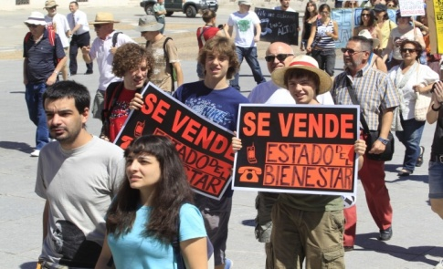
Función y límites de los dispositivos de protección social
En los países con modelos de estados de bienestar amplios, como Francia, los dispositivos de protección social han funcionado como estabilizadores automáticos, aumentando 3 puntos la proporción de hogares con alguna prestación y reduciendo así notablemente el impacto social de la crisis y la reducción del empleo
En Reino Unido también han actuado como estabilizadores automáticos a pesar de que los niveles de protección social eran más bajos hasta 2010.
Dinamarca presenta una tendencia contraria: su reforma conservadora de la protección social ya deja ver sus efectos, con una pérdida de universalismo e igualdad y un aumento significativo de la pobreza, especialmente en la población de origen extranjero. Las transferencias sociales han perdido eficacia a la hora de reducir las tasas de pobreza.
España, aunque ha visto aumentar en 2 puntos porcentuales la proporción de hogares con alguna prestación social, muestra insuficiencia para afrontar las nuevas necesidades, manteniéndose como uno de los países europeos cuyo sistema de protección social presenta menos eficacia para reducir la pobreza –un 51,7% dejan de ser pobres gracias a las transferencias sociales–.
La reforma de la protección social se encuentra a día de hoy fuera de cualquier agenda política, pero las dimensiones que va adquiriendo el impacto de la crisis en la cohesión social debería ser motivo suficiente para plantear una revisión en profundidad.

Slide 59
Impacto de la crisis sobre las conductas y relaciones sociales
La crisis ha acentuado la dimensión conflictiva de la realidad social europea en múltiples direcciones. Según teoría de la motivación criminal, las transformaciones económicas traumáticas impulsarían el desarrollo de conductas ilegales y criminales: en violencia de género, factores como la pobreza y el desempleo son identificados como la tercera y la cuarta causa más común de esta violencia.
Algunos estudios apuntan la emergencia de una nueva clase social, compuesta principalmente por jóvenes que no logran un trabajo digno ni un nivel de vida razonable. En este grupo, denominado el “precariado” y caracterizado por la ira, la anomia (carencia o degradación de normas sociales), la ansiedad y la alienación, se da un elevado grado de precariedad laboral, resultante del encadenamiento de trabajos temporales, que impide la construcción de identidades laborales y dificulta el acceso a las prestaciones sociales.
Aunque es evidente el desencanto general, el estallido social se contiene debido a que las personas en situación más precaria habitan todavía en el hogar familiar y están bajo su protección.
Un importante número de personas ha perdido seguridad material y estatus social e imputan su situación al colectivo extranjero. Todo ello constituye un caldo de cultivo ideal para formaciones políticas populistas, antiinmigrantes y antieuropeas, bajo la amenaza de la xenofobia, la discriminación y sus manifestaciones más violentas (International Labour Organization, 2009).

Slide 60

Entre 2007 y 2009 se plasma una disminución de la confianza general en los gobiernos y en la clase política, especialmente en los países más afectados por la recesión o con mayores niveles de corrupción. En consecuencia, los partidos, tanto socialdemócratas como conservadores, se enfrentan a importantes transformaciones políticas, junto a un aumento del peso electoral y mediático de las posiciones más extremas.
Por un lado, partidos de ultraderecha que defienden políticas de protección económica nacional y mano dura frente a la inmigración y el delito. Por otro, grupos de izquierda y multitud de movimientos sociales con actitudes críticas ante la falta de medidas drásticas de penalización al gran capital y contra los recortes sociales.
Estas transformaciones apuntan incluso a una crisis de la representación en la que una parte creciente de la ciudadanía no se sentiría adecuadamente representada por las instituciones existentes ni por las fuerzas sociales que las ocupan.

Slide 61
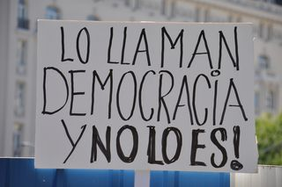
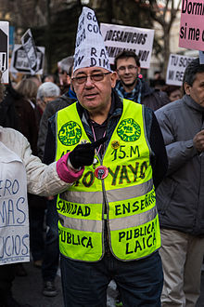


Slide 62
Impacto de la crisis en la educación
La especial incidencia del desempleo en las personas más jóvenes y, por tanto, el retraso en su inserción laboral sitúan el espacio educativo en un lugar central en esta crisis.
En ocasiones se achaca a la crisis el absentismo escolar, como si este fuera consecuencia del caos y el estrés existentes en determinados hogares con dificultades. Sin embargo, este hecho contrasta con las cifras de abandono escolar de los últimos años ya que desde 2000 se han reducido en la mayoría de los países.
En el año 2011 se cifraba en el 14,4% la media de personas de la Unión Europea que abandonaban prematuramente los estudios.
Notables las diferencias entre países, por ejemplo, Austria, la República Checa, Eslovaquia, Eslovenia, Finlandia, Lituania, Luxemburgo y Polonia alcanzaban el 10%.
España, Malta y Portugal presentaban índices superiores al 30%.
En el caso español, ello se explica, por un lado, debido al fácil acceso al mercado laboral en sectores emergentes –construcción, servicios, etc.– que supuso un reclamo para la juventud, y por otro, un abandono prematuro entre el colectivo inmigrante.
La cada vez mayor exigencia profesional y, por tanto, la demanda de formación alargan la estancia en el sistema educativo, incluso en los niveles superiores donde, al mismo tiempo, se reduce el número de becas, se limita la investigación o se suprimen los intercambios

Slide 63
El impacto de la crisis en la salud
El comienzo de la crisis económica es considerado como un riesgo para el espacio sanitario en una doble dimensión:
- el estado de salud y
- la propia articulación del sistema sanitario.
Es muy reveladora la incidencia de la crisis en el espacio de la salud mental. Los momentos iniciales de la recesión mostraban un descenso de la satisfacción con el nivel de vida que se traducía en un incremento de los cuadros de ansiedad, depresión o estrés.
En esta línea, se estudia incluso la relación entre recursos y salud mental: el riesgo de sufrir una enfermedad mental se incrementa con el aumento de las deudas. Estas realidades de dificultad se han vinculado también frecuentemente a las tasas de muerte por suicidio o los consumos de sustancias.

Slide 64
Se constata un aumento de los suicidios en el período de crisis, especialmente en países con grandes dificultades económicas. Entre 2007 y 2009 la tasa de suicidio en hombres se ha incrementado más del 24% en Grecia y más del 16% en Irlanda. En el caso de Italia, el incremento de suicidios motivados por dificultades económicas entre 2005 y 2010 es del 52%. Este hecho manifiesta la extrema desesperación asociada a la crisis.
En lo relativo al consumo de drogas, las dificultades económicas son detonantes o acentuadoras; sin embargo, la pérdida de ingresos también es interpretada como reductora del gasto en drogas o impulsora de modalidades menos costosas como, por ejemplo, cambiar el consumo de cocaína y drogas de diseño por el de hachís, la marihuana o el alcohol. Las altas tasas de desempleo juvenil se vinculan también al incremento de personas dedicadas a la venta de estas sustancias.
En cuanto al sistema sanitario, los recortes suponen importantes riesgos para la salud de la población. En el caso de España, la merma de la cobertura –principalmente en el caso de la población más vulnerable– pone en riesgo su carácter universal.
Hasta ahora, los datos en cuanto a la accesibilidad a los servicios sanitarios muestran la cara más amable del Estado de bienestar español, en el que prácticamente nadie deja de ir al médico por motivos económicos: el 2,7% en España, solamente superado por el Reino Unido –0,5%–. Un logro social que ahora puede ponerse en cuestión.

Slide 65
El impacto de la crisis en las políticas sociales
El cuestionamiento del Estado de bienestar en Europa y la situación de contención del gasto social existían ya antes de la crisis.
La presión actual por la reducción del déficit ha situado el gasto social en el punto de mira de los gobiernos europeos intensificando y acelerando la transformación de las políticas sociales.
Las propuestas de asistencialización de la protección social o una creciente presencia de la provisión privada de servicios de bienestar en detrimento de los servicios públicos están encontrando viabilidad en un contexto de escasa capacidad de contestación social por parte de la sociedad en general y de los agentes sindicales en particular. (Caso de España, con reformas de la legislación laboral tendentes a abaratar los costes de despido o medidas dirigidas a reducir la protección pública en los sistemas de pensiones, sanitarios o educativos).
Escasos los estudios sobre el impacto de los recortes de las políticas sociales ya que la mayor parte de las políticas de ajuste implantadas no van acompañadas de evaluaciones previas ni posteriores. Sin embargo, los expertos ya alertan sobre los riesgos sociales de estas políticas de ajuste entre los que se encuentran el empobrecimiento y la caída en la exclusión de una parte de la población europea

Slide 66
Las evidencias muestran que estos efectos se concentran precisamente en los colectivos más vulnerables.
Las entidades no lucrativas de acción social advierten que una de las consecuencias directas de las políticas de ajuste es el deterioro de los servicios de atención a las necesidades más básicas de la población como son:
información
atención urgente
rentas mínimas
servicios sociales.
Este hecho incrementa el riesgo de exclusión entre la población vulnerable .
En Dinamarca un estudio evaluó el impacto social de las medidas de ajuste tomadas en una segunda fase de la crisis, tales como la subida de impuestos indirectos y los recortes de determinadas prestaciones de desempleo, familiares, ayudas a procesos de fertilidad y otras. Este estudio revelaba que, si bien el impacto social de dichas medidas afecta a amplios grupos de población, el efecto era mucho mayor en el 10% de los hogares con ingresos más bajos.

Slide 67
Además de los factores económicos, las políticas sociales son también responsables del riesgo progresivo de dualización social.
Las crecientes desigualdades generadas por el mercado laboral pueden ser incrementadas o bien amortiguadas en cada contexto nacional por las políticas sociales, que incluyen no solo las regulaciones laborales sino también los sistemas de protección social. La intensidad de la protección de cada modelo social en Europa es fruto de las distintas correlaciones de fuerzas e ideologías políticas y de las organizaciones empresariales y sindicales en cada ámbito de toma de decisiones.
Bajo la propuesta de un nuevo paradigma de la inversión social, se proponen políticas orientadas al desarrollo del capital humano a través de la promoción de servicios a las personas –educación infantil y cuidados de larga duración, educación continua, formación y reciclaje profesional– y mediante regulaciones laborales que contemplen fórmulas que combinen flexibilidad y seguridad y promuevan un uso eficiente del capital humano –políticas que incentiven el empleo de las mujeres y que activen el mercado de trabajo.
Algunos autores advierten de que los estados miembros de la Unión Europea, con sus políticas de austeridad, están haciendo caso omiso de las recomendaciones pactadas para la Agenda Europea 2020, entre otras, invertir en políticas de inclusión activa. Igualmente se reivindica la necesidad de combinar políticas de protección económica con medidas de activación para hacer frente a la perversa combinación de riesgos que forman el desempleo y la precariedad laboral.

Slide 68
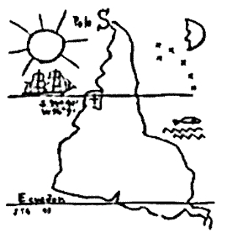
Reflexiones finales: Una mirada hacia América Latina
Tradicionalmente Europa ha considerado que tenía que dar “lecciones” a América Latina, pero Joaquín Torres García tenía mucha razón:
“…en realidad, nuestro norte es el Sur. No debe haber norte, para nosotros, sino por oposición a nuestro Sur. Por eso ahora ponemos el mapa al revés, y entonces ya tenemos justa idea de nuestra posición, y no como quieren en el resto del mundo. La punta de América, desde ahora, prolongándose, señala insistentemente el Sur, nuestro norte”
Crisis de la deuda de 1982:
América Latina ya pasó por una crisis de endeudamiento y al endeudarse en dólares no existía capacidad de control de liquidez, aunque sí posibilidad de devaluación. Europa debía haber aprendido de la “década perdida” en la que se tardaron 7 años en tomar medidas.
Las “lecciones” que la situación actual en Europa pueden servir a América Latina, son desde luego ejemplos de lo que no hay que hacer, qué errores de los que hemos cometido en Europa se deberían evitar, o qué consecuencias de la crisis se pueden prevenir.

Slide 69
El contexto de América Latina es diferente al europeo, y nuestra situación no tiene por qué repetirse en conjunto, pero sí hay elementos que pueden anticiparse.
El sobreendeudamiento del sector público por el mantenimiento de sistemas de protección excesivamente generoso puede prevenirse: Es necesario diseñar sistemas de protección eficientes, que cubran necesidades pero no desincentiven el trabajo y el esfuerzo.
La protección social en América Latina responde a patrones diferentes por la demografía: AL es mucho más joven que Europa. Requiere más gasto en educación y menos ligado al envejecimiento (pensiones de jubilación, sanidad y dependencia), pero su gasto se incrementará en el futuro si se pretende la igualdad de oportunidades vía educación y salud.
El sobreendeudamiento privado especialmente para la adquisición de bienes inmuebles y la creación de burbujas inmobiliarias exige que se actúe con políticas de vivienda y control del acceso al crédito.
Cualquier unión monetaria entre países parece mejor engranada si va unida de una unión fiscal, y ambas políticas actúan en consonancia.
La crisis genera efectos terribles en términos de pobreza, polarización de la distribución y exclusión social, incluso partiendo de niveles aceptables previos a la crisis. Por ello, es necesario reforzar el “crecimiento redistribuidor” porque llegados los efectos de la crisis no hay ocasión de considerar políticas redistributivas.
Las crisis, se sufran por origen o por contagio, son siempre una ocasión de reflexión, y pueden verse como una oportunidad para introducir reformas que faciliten políticas incluyentes, con economías eficientes y socialmente justas.

Slide 70
Muchas gracias por su atención.

Slide 72
“La sociedad que salga de esta crisis no será la misma que la que comenzó la andadura del nuevo siglo”

Slide 73
¿Cuáles son las consecuencias en el caso español?
Están muy condicionadas por la forma en la que se ha desarrollado la crisis en nuestro país.
Entre 1998 y 2007, los precios de las viviendas en España se incrementaron en más de un 200%. A esta situación contribuyeron varias causas que en cierto modo se retroalimentan:
Incremento de la demanda de viviendas por motivo de ocupación (baby-boom) y especulación.
El incremento de la demanda no puede ser satisfecho, por la rigidez de la oferta, lo que anima las ansias especulativas y las intenciones de compra de los jóvenes que piensan que o compran en ese momento o no podrán hacerlo nunca. Todo ello provoca mayores incrementos de los precios.
Los costes de construcción están muy por debajo del precio de venta, lo que hace generar beneficios espectaculares. Así, las empresas constructoras existentes aumentaran su tamaño y construyen mucho más de lo que hubiesen construido en condiciones normales no especulativas ya que todo se vendía. Para alimentar este sector intensivo en mano de obra, se facilitó la entrada de 5 millones de inmigrantes de baja cualificación laboral para presionar los salarios del sector a la baja. Además estas empresas "tiraban" del resto de la economía del país, pues demandaban a su vez una gran cantidad de servicios y productos de la industria auxiliar.

Slide 74
En el punto álgido, se llegaron a construir 800.000 viviendas al año, más que las construidas en UK, Italia y Alemania juntas. Se estima que la demanda natural de viviendas en España en 350.000, por lo que se estaba generando un excedente considerable, que acabaría con una enorme cantidad de viviendas vacías por un lado, y familias desahuciadas de sus casas, como se verá más adelante.
Aunque se estaban construyendo muchas más viviendas de las necesarias para la población del país, todas se estaban vendiendo sin problemas y además subían de precio. Los bancos estaban dando todos los créditos necesarios a cualquiera que lo pidiese (sin respetar las debidas garantías de solvencia, aunque en ese momento no lo parecía, ya que aunque se diese el 100% del valor del piso para comprarlo, en un año la subida de precio haría que el valor prestado solo fuese del 85% y en el futuro, aún menos) para comprar una vivienda o para iniciar un negocio de construcción. Los tipos de interés bajos, (en algunos momentos, fueron realmente negativos, pues eran inferiores a la inflación) animaban a todo el mundo a endeudarse, el no hacerlo era perder el dinero a manos de la inflación. Comprar cualquier tipo de activo inmobiliario era protegerse contra ese peligro.

Slide 75
Aparentemente, todos ganaban:
El sector de la construcción generaba empleo de forma intensiva, y además tiraba del resto de sectores económicos pues aumentaba la demanda.
El estado también se beneficiaba con mayores ingresos, pues en la construcción se pagan impuestos en diversos momentos, licencia de obras, de ocupación, IVA, transmisión de bienes inmuebles, etc... y además muchos de ellos son proporcionales al precio del bien, así que cuanto más caros eran los pisos, más se recaudaba. Por no hablar de la fuente de ingresos de las recalificaciones de terrenos para construcción.
PERO…….
Los recursos propios de los bancos españoles eran insuficientes para dar todos los créditos que eran solicitados, los bancos españoles se endeudaron con bancos europeos. Durante algunos años, los bancos españoles absorbían la mitad del crédito disponible en la Eurozona, algo a todas luces desproporcionado al tamaño de la economía nacional.
Llega un momento que los precios empiezan a bajar. (Se pincha la burbuja inmobiliaria)
La secuencia de hechos es entonces:

Slide 76
Muchos compradores potenciales ven con pavor que no pueden pagar el precio que les piden.
Cae la demanda de vivienda y comienza a ser difícil vender un piso.
Los especuladores perciben que los precios no suben y no solo no compran sino que deciden vender.
Se reproduce el mismo efecto que subió los precios pero a la inversa y los precios comienzan a bajar.
Esto coincide en 2007, donde se añadió el efecto de las de las hipotecas subprime.
Los bancos españoles empezaron a tener problemas de financiación en el mercado interbancario.
El BCE decide subir los tipos de interés por la subida (más que evidente en España) de precios, con la intención de contenerlos. Esto es especialmente perjudicial para quienes obtuvieron un préstamo al límite de sus posibilidades. Comienzan los impagos de particulares y sube la morosidad.
En 2007 la mayor parte de la generación más numerosa de España (nacidos entre 1970 y 1979, en el 2007 tenían entre 28 y 37 años) ya estaban hipotecados pero las siguientes generaciones (nacidos de 1980 en adelante, ahora tienen de 29 años para arriba) eran mucho menos numerosas debido a la caída de la natalidad que hubo esos años, de casi un 40% o más. Con lo cual el número de potenciales compradores se reduce entre un 40 y un 50%.

Slide 77
La desaparición de los compradores de vivienda dejó a los promotores en una situación comprometida. No pueden vender.
Quiebran, como resultado de la deuda que tenían con los bancos y cajas para financiar sus promociones, y provocan que los trabajadores de la construcción sean despedidos y su cadena de subcontratas no cobren lo que se les adeuda. Los constructores que no quiebran no pueden vende.
- Actualmente se estima la sobreoferta de viviendas en España de entre 4 y 5 millones . Hay entre 3 y 4 millones de viviendas vacías. Un promedio de 1,56 viviendas por familia española, una de las tasas más altas del mundo.
- El peso del sector de la construcción en España oscilaba entre el 20 y el 35% del PIB.
Ese sector va a pesar mucho menos en el futuro debido a la gran sobreoferta existente.
- No hay demanda de viviendas y el estado no puede contratar obra pública por la situación de déficit y recortes, por lo que la crisis en el mercado inmobiliario contribuye enormemente al paro y la recesión.

Slide 78
¿Cuáles son los efectos colaterales de la burbuja inmobiliaria?.
Endeudamiento generacional.
Una generación entera se ha endeudado a plazos mucho más que razonables (25-40 años. Esta generación se ha traído dinero del futuro (préstamo hipotecario) para comprar un bien (vivienda) a precio de burbuja. El tener que pagar durante tanto tiempo su vivienda hace que no les quede dinero para el consumo, con lo que la economía se resiente, aparte del efecto de "inmovilizar a la gente"; una vez comprado un piso (a precio de burbuja) la posibilidad de movilidad laboral se restringe mucho.
Desincentivo de la economía productiva.
Durante la burbuja, el mejor negocio posible era hacer pisos. Esto ha hecho que grandes recursos productivos de España (capital y recursos humanos) se hayan destinado a ese sector, desincentivando la creación de un tejido productivo real que ahora nos sería muy necesario.
Empobrecimiento de la clase media y de España en general.
Las plusvalías de los años dorados de la burbuja no han repercutido directamente en la riqueza del país, sino en una serie de personas que se han hecho multimillonarios. Y el endeudamiento masivo, en muchos casos ha sido con bancos Europeos, con lo que ahora los intereses de la deuda también se van a ir fuera del país.

Slide 79
Aumento en los costes de la economía productiva.
Otro efecto colateral en las empresas y negocios ha sido la subida de sus costes para obtener naves, terreno industrial, oficinas etc. El problema de competir con países de este no está solamente en los salarios. Si en otros países el coste de obtener suelo y naves es mucho menor, se produce deslocalización de empresas.
Empobrecimiento del nivel de la sociedad.
Se ha creado una generación cuyo prototipo de triunfador era alguien que se dedicaba a especular. Y también ha habido unos cuantos años en los que los trabajadores de la construcción se han acostumbrado al dinero fácil y a ganar sueldos más altos que cirujanos e Ingenieros. Estudiar era “para tontos”; si querías ganar dinero en España lo mejor era comprar y vender (más caros) pisos y dedicarse a la construcción. Esto a la postre significa un empobrecimiento general de la sociedad. Ahora tenemos una generación entera muy poco preparada para ejercer puestos de trabajo de alto valor añadido.

